Slide 1
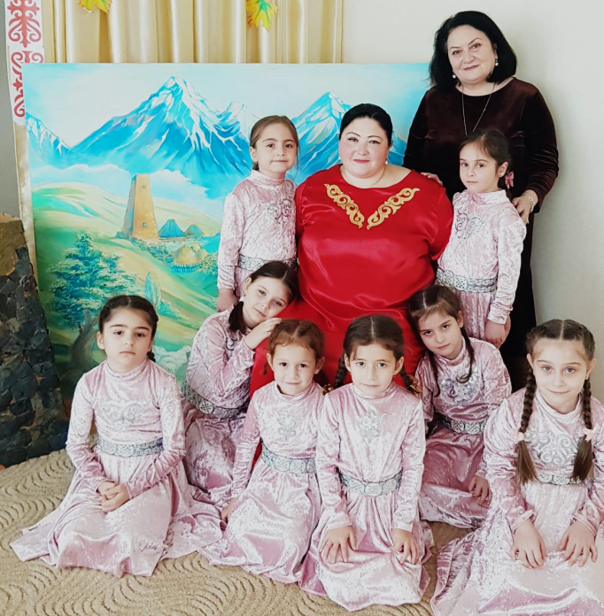
Управление образования ФМС г. Владикавказа
ВМКУ «Организационно Методический центр»
Городское методическое объединение музыкальных руководителей ДОУ
МБДОУ № 175
«Непоседы»
г. Владикавказ
"Приобщение детей к народной культуре посредством "Народного календаря".
Мероприятие с детьми подготовительной группы..
Музыкальный руководитель:Харебова З.Х
Дата проведения - 24 ноября
Начало мероприятия – 10.00
Место проведение
МБДОУ № 175 «Непоседы»
Адрес: г. Владикавказ
п. Спутник № 40
Владикавказ 2022г.

Slide 2
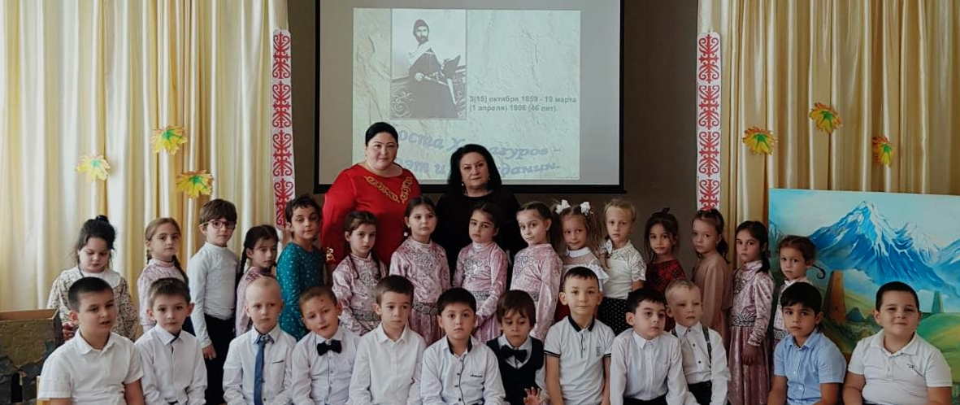
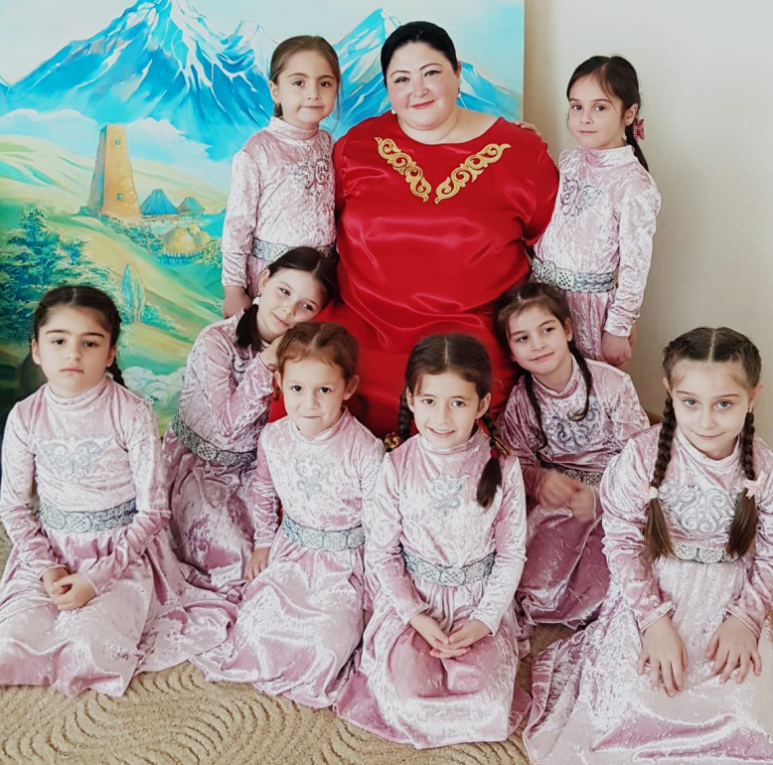
План мероприятия
1.Вступительное слово. Методиста ВМКУ «Организационно Методический центра» Алдатовой Татьяны Фёдоровны.
2. "Приобщение детей к народной культуре посредством "Народного календаря".
Мероприятие с детьми подготовительной группы..
Музыкальный руководитель: Харебова З.Х.
3. Презентация из опыта работы музыкального руководителя МБДОУ № 175 Харебовой Зарины Хазбиевны
"Приобщение детей к народной культуре посредством "Народного календаря".
4. Деловая Игра. Руководитель методического объединения музыкальных руководителей Паршикова Е.Н. МБДОУ № 96.
«Ты вспомнишь не страну большую
Какую ты изъездил и узнал,
Ты вспомнишь родину –такую,
Какой её ты с детства увидал»
Константин Симонов

